Slide 1
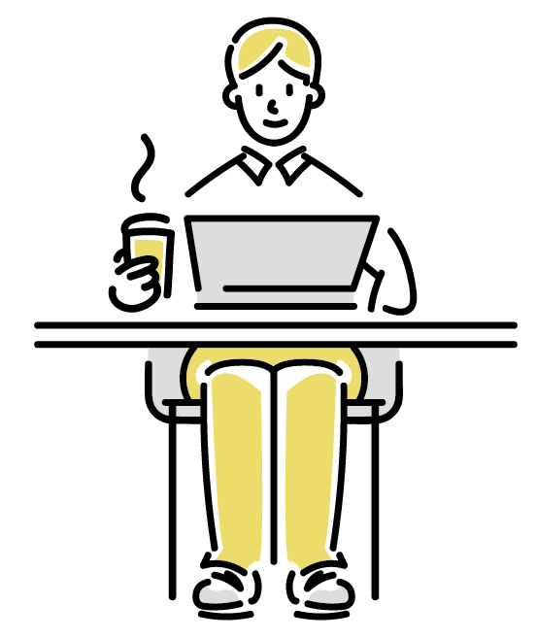
テレワークのための
セルフマネジメント講習
Notes:
これから、テレワークのためのセルフマネジメント講習を始めます。
※自己紹介、テレワークの経験の有無等を聞く

Slide 2
本日の内容
１．テレワークとは
２．講習の目的
３．テレワークにおける課題
４．テレワークにおけるセルフマネジメントの
ポイント
５．まとめ
Notes:
本日の内容です。
※内容読み上げ

Slide 3
１．テレワークとは
ICT（情報通信技術）を活用し、
時間と場所を有効に活用できる柔軟な働き方
＊ テレワークとは「tele＝離れたところで」と「work＝働く」をあわせた造語
〔就業場所による分類〕
在宅勤務：自宅で行う
サテライトオフィス勤務：共同のワークスペースなどで行う
モバイル勤務：公共交通機関やカフェなどで行う
〔就労形態による分類〕
雇用型テレワーク：企業等に雇用されている
自営型テレワーク：個人事業主のような形態
参考文献：厚生労働省：「テレワークを巡る現状について」
Notes:
テレワークについて説明します。
厚生労働省は、テレワークについて「ICTを活用し、時間と場所を有効に活用できる柔軟な働き方」と定義しています。
テレワークとは、離れたところを意味する「tele」と、働くことを意味する「work」とを合わせた造語です。
就業場所による分類が３種類、就業形態による分類が２種類ありますが、この講習では、自宅で行う在宅勤務と企業等に雇用されている雇用型テレワークを扱います。

Slide 4
全国のテレワーカーの状況
１．テレワークとは
緊急事態宣言発令後首都圏は23.3％上昇
緊急事態宣言発令
緊急事態宣言発令後全国では12.2％上昇
参考文献：国土交通省「令和３年度テレワーク人口実態調査」
緊急事態宣言を契機に雇用型テレワーカーの割合は、急上昇
⇒新しい働き方へ変化
Notes:
全国のテレワーカーの状況です。(グラフの黒線)。令和２年の年明け以降、コロナウィルス感染拡大やそれに伴う緊急事態宣言の発令により、強い外出制限の措置が講じられ、これを契機にテレワーカーの割合が宣言前の令和元年度と比較して全国で12.2％、首都圏で23.3％増加しました。
テレワークは、こうした社会情勢を背景として増加してきました。テレワークを始めてみると、企業・労働者ともにそのメリットに気づくことが多く、テレワークという働き方が、新しい働き方の一つとして定着しつつあります。

Slide 5
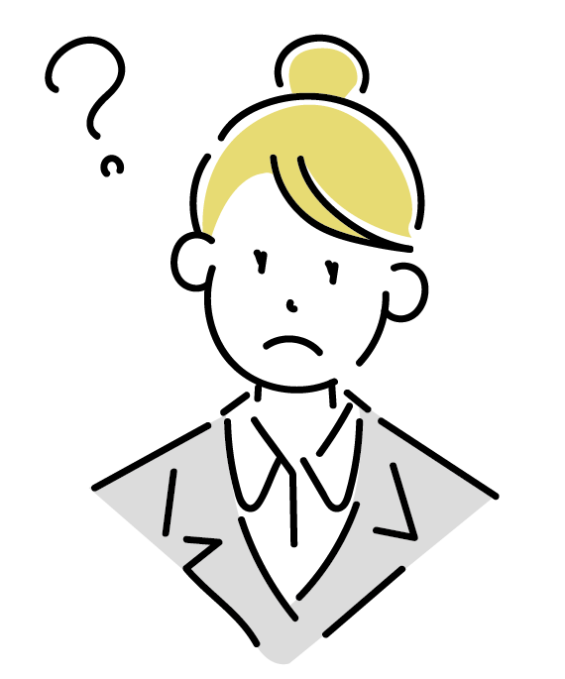
テレワークってどんなイメージ？ 話し合ってみよう！
１．テレワークとは
通勤がなくなるので
負担が減るかなぁ
仕事とプライベートの
区別ができるかな…
自分ひとりで仕事の
スケジュール管理をする
ことになるのかなぁ
在宅だと家族がいるから、
自分の仕事のスペースを
作れるかなぁ
Notes:
では、ここで皆さんが抱くテレワークのイメージについてうかがいます。
どんなイメージを持たれていますか？
ここに書かれているものでも構いませんので、一言ずつ教えてください。
※１人ずつ発表
皆さんが、テレワークに対してさまざまなイメージを持っていることがわかりました。

Slide 6
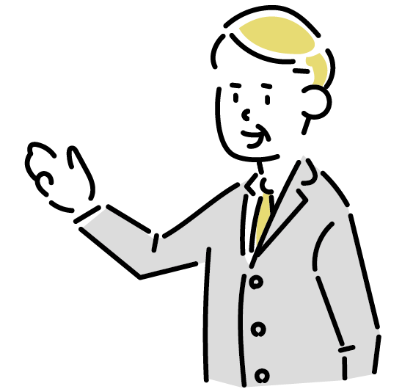
２．講習の目的
テレワークの際も
健康的で安定した職業生活を送るために…
テレワークにおけるセルフマネジメント（自己管理）
の方法や対処を考え、事前に準備をしましょう。
テレワークでは、職場での勤務以上に
本人による自己管理が必要と言われています。
参考文献：加藤憲忠：産業精神保健28巻４）号「在宅テレワークにおけるメンタルヘルス管理」、日本産業精神保健学会（2020）
Notes:
本講習の目的です。
テレワーク時には、メリットに注目しがちですが、デメリットもあります。
例えば、出社がなくなりますので、上司や同僚の目がなくなります。それにより朝の身支度がおろそかになったり、起床時間や就寝時間が遅くなったり、仕事とプライベートの切り分けが難しくなったりします。出社していたときには当たり前のようにできていたことが難しくなることがあるということです。
テレワーク等の在宅勤務では、職場における勤務以上に本人による自己管理が必要になると言われています。
そこで、テレワークにおいても健康的で安定した職業生活を送るために、テレワークにおけるセルフマネジメント方法や対処方法を検討し、事前に準備をすることが大切です。

Slide 7
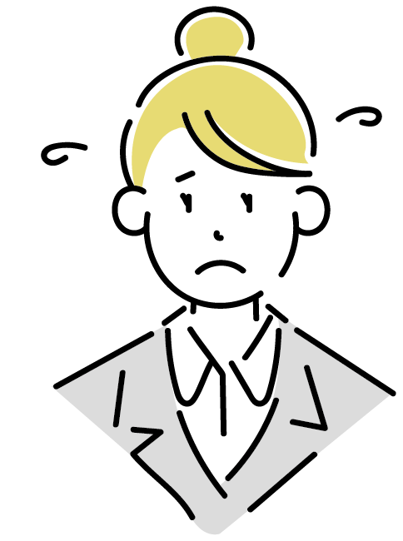
３．テレワークにおける課題
①生活習慣・体調管理
通勤時間がなくなったことで、起床時間が遅くなった。
通勤がなくなり運動不足になった。太った。
座りっぱなしで肩こりが増えた。
仕事を終える夕方には足がむくむ。
意識しないと全く外出しなくなった。
JDSP終了生へのアンケート結果より（2022）
Notes:
テレワーク経験のあるＪＤＳＰ終了生に対してアンケート調査を実施しました。
アンケート調査結果のうち、生活習慣・体調管理については、次のようなテレワーク時の課題が挙げられています。
※内容読み上げ

Slide 8
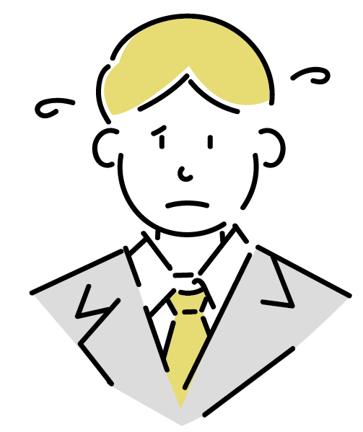
３．テレワークにおける課題
②ストレス対処
仕事に集中できるが、休憩をとるタイミングが難しい。
休憩をとることへの意識が薄くなってしまった。
会社帰りの気分転換ができなくなった。
返信が遅いと「仕事をしていない」と思われそうで、常に
メールが気になる。
JDSP終了生へのアンケート結果より（2022）
Notes:
テレワーク時のストレス対処については、次のような課題が挙げられています。
※内容読み上げ
休憩や気分転換といったストレス対処が大切なようですね。
また、ここでは「メールの返信が遅くなると、周囲から仕事をしていないと思われそうだ。」といった不安感も挙がっています。

Slide 9
③コミュニケーション（報連相）
３．テレワークにおける課題
そばに上司や同僚がいないので、相談のタイミングがつ
かめない。
誰に質問すればいいかわからないことがあった。
相談する機会が少なくなった。
音声のみのコミュニケーション手段の場合、ちょっとした
声のトーンが誤解を生む。
JDSP終了生へのアンケート結果より（2022）
Notes:
テレワーク時のコミュニケーションについては、次のような課題が挙げられています。
※内容読み上げ
そばに上司や同僚がいないことで、出社時よりも仕事の報告や質問、相談のタイミングがつかみづらくなっているようですね。

Slide 10
④仕事の取り組み方・働き方
３．テレワークにおける課題
業務環境（机・椅子）がない。（腰痛などになりやすい）
業務の優先順位がこれでよいのか不安を感じる。
業務を開始するタイミングで、気持ちのスイッチを切り替える方法を模索した。
若い人は特に、同期や上司等と接する機会が少なくなったことで、エンゲージメント（帰属意識）が低くなる。
JDSP終了生へのアンケート結果より（2022）
Notes:
テレワーク時の仕事の取組み方・働き方については、次のような課題が挙げられています。
※内容読み上げ
仕事の優先順位に悩む、仕事とプライベートのオン・オフが切り替えにくいといった課題が挙げられました。
テレワーク時の仕事の取組み方・働き方を見直し、対策を検討する必要がありそうですね。

Slide 11
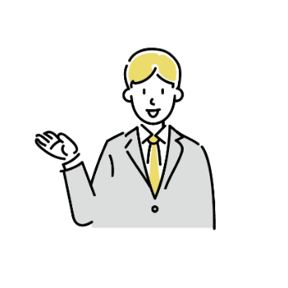
４．テレワークにおける セルフマネジメントのポイント
４つの視点から
考えていきましょう！
生活習慣・体調管理
ストレス対処
コミュニケーション
（報連相）
仕事の取組み方・
働き方
Notes:
先ほどの、ＪＤＳＰ終了生のアンケート結果をふまえて、テレワーク時のセルフマネジメントのポイントを、ＪＤＳＰの４つのテーマの視点で考えてみましょう。
※ＪＤＳＰの４つのテーマ
①生活習慣・体調管理
②ストレス対処
③コミュニケーション（報連相）
④仕事の取組み方・働き方

Slide 12
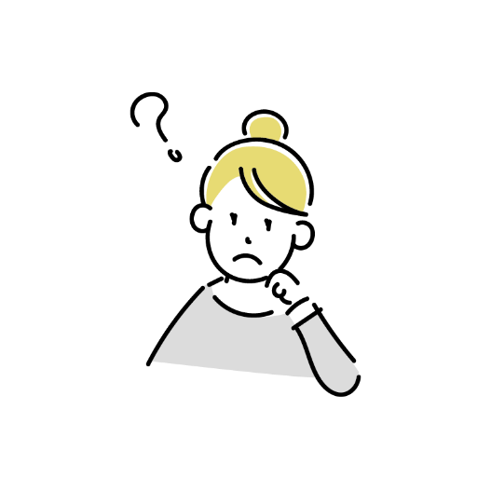
考えてみよう！①生活習慣・体調管理
４．テレワークにおけるセルフマネジメントのポイント
対処方法を考え、「対処方法検討シート」に記入しましょう。
【課題】
１．通勤時間がなくなり、起床・就寝時刻が遅くなった。
その結果、始業時刻に間に合わない回数が増えた。
２．誰にも会わないため、着替えずに仕事をするようになり、
仕事を始めるときの気持ちの切り替えがうまくできない。
３．家から一歩も出ない日がある。運動不足で疲れやすい。
自分だったら
どうするかな？
Notes:
テレワークにおける課題の対処方法について考えてみましょう。
※対処方法検討シートの配付
まず、①生活習慣・体調管理について、対処方法を考えてみましょう。
検討課題は次のとおりです。
※内容読み上げ
皆さんなら、これらの課題に対してどのように対処するでしょうか？「対処方法検討シート」に記入してみましょう。
※記入１分
どのような対処方法を考えたか発表してください。
※発表１人１分（１～２名）

Slide 13
考えてみよう！②ストレス対処
４．テレワークにおけるセルフマネジメントのポイント
対処方法を考え、「対処方法検討シート」に記入しましょう。
【課題】
１．仕事をやり続けてしまい、気がついたら昼休みや小休憩をと
らなくなった。
２．仕事帰りに寄り道をして、気分転換することができなくなった。
３．チャットやメールの返信がないときに、自分は嫌われているか
もしれないと思ったり、役に立てていない気持ちになる。
自分だったら
どうするかな？
Notes:
続いて②ストレス対処について対処方法を考えましょう。
※内容読み上げ
先ほどと同じように、課題に対する対処方法を「対処方法検討シート」に記入しましょう。
※記入１分
どのような対処方法を考えたか発表してください。
※発表１人１分（１～２名）

Slide 14
考えてみよう！③コミュニケーション（報連相）
４．テレワークにおけるセルフマネジメントのポイント
対処方法を考え、「対処方法検討シート」に記入しましょう。
【課題】
１．テレワークでは、上司の忙しさを確認できず、どのタイミング
で、どの程度の内容を報告すべきか迷う。
２．チャットで仕事を指示されたが、内容が理解しづらく、指示通
りに仕事を進められなくなった。
３．急な欠勤の連絡をメールでしたところ、「連絡が遅い！」と注
意された。
自分だったら
どうするかな？
Notes:
続いて③コミュニケーションについて対処方法を考えましょう。
ここでは特に、働く際に求められる報連相について考えましょう。
※内容読み上げ
先ほどと同じように、課題に対する対処方法を「対処方法検討シート」に記入しましょう。
※記入１分
どのような対処方法を考えたか発表してください。
※発表１人１分（１～２名）

Slide 15
考えてみよう！④仕事の取組み方・働き方
４．テレワークにおけるセルフマネジメントのポイント
対処方法を考え、「対処方法検討シート」に記入しましょう。
【課題】
１．テレワークのための環境づくりができていない。
（パソコンラック、仕事用の机、椅子など）
２．今の仕事で手一杯だが、上司から次々と仕事を指示される
ため、残業が続いている。
３．上司や同僚のスケジュールが把握しづらくなり、業務分担が
偏っている。
自分だったら
どうするかな？
Notes:
続いて、④仕事の取組み方・働き方について考えましょう。
※内容読み上げ
先ほどと同じように、課題に対する対処方法を「対処方法検討シート」に記入しましょう。
※記入１分
どのような対処方法を考えたか、発表してください。
※発表１人１分（１～２名）

Slide 16
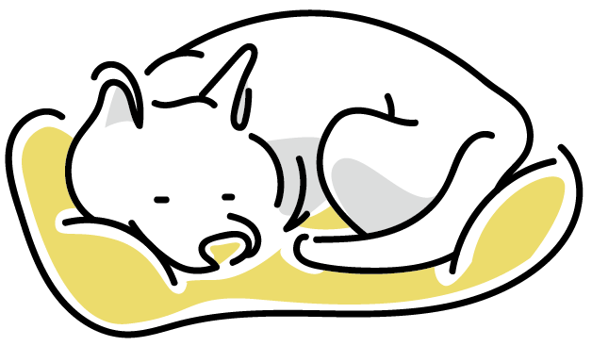
４．テレワークにおけるセルフマネジメントのポイント
ちょっと一息…
テレワーク川柳より
すごもりや ギガは減らずに キロ増える
ネコ着地 キーボードの上 ハイ送信
在宅で 増えた脂肪と ストレスよ
テレワーク デスクがなくて 段ボール
リビングで 妻と争う 一等席
参考文献：一般財団法人 日本テレワーク協会「令和２年度「テレワーク川柳」入賞・佳作 百選
Notes:
ちょっと一息いれましょう。
日本テレワーク協会では、このようなテレワーク川柳を掲載しています。
※休憩５～10分

Slide 17
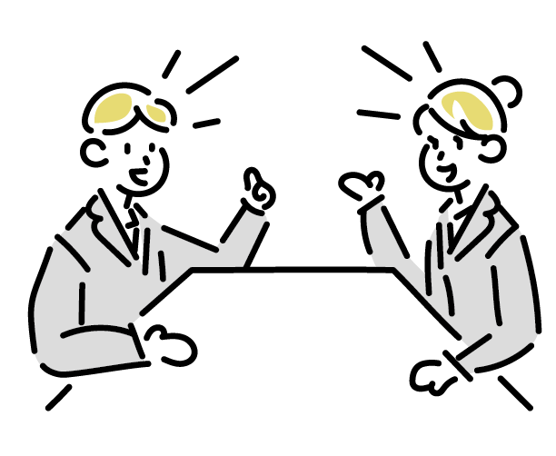
話し合ってみよう！
４．テレワークにおけるセルフマネジメントのポイント
「テレワークのための対処方法リスト」のなかで、取り組みたいことに☑を入れましょう。
☑を入れた項目や自分の経験をもとに、意見交換をしましょう。
＊４つ視点それぞれについて意見交換をします。
対処方法検討シートの「テレワークをするときに、気をつけたいこと」を記入し、発表しましょう。
Notes:
※資料②「テレワークのための対処方法リスト」を配付
ここからはテレワークにおけるセルフマネジメントのための対処方法について意見交換を行いましょう。
「テレワークのための対処方法リスト」には、４つのテーマ（①生活習慣・体調管理、②ストレス対処、③コミュニケーション、④仕事の取組み方・働き方）に沿って、対処方法が記載されています。
まず、「生活習慣・体調管理」のなかから、テレワーク時に自分が取り組みたいと思ったことや大切だと感じることにチェックを入れてみましょう。その他、自分の経験から大切だと感じたことや工夫していることを「自由記述」欄に記入しましょう。
※記入３分
では、１人ずつ発表してください。
※発表１人２分（全員）
他のメンバーの発表内容に対する質問や感想はありますか？
※意見交換８分
※「テレワークのための対処方法リスト」の②ストレス対処、③コミュニケーション（報連相）、④仕事の取組み方・働き方についても、同様の流れで発表と意見交換を実施します。
次に、自分が検討した対処方法や他のメンバーの発表からヒントを得たこと等をふまえて、これからテレワークを行う際に、気をつけたいことを考えましょう。
先ほど課題検討を行った「対処方法検討シート」を準備してください。その一番下の欄、「２．テレワークをするときに、気をつけたいこと」に記入してください。
※資料①「対処方法検討シート」を準備してもらう
※記入２分
では、発表してください。
※発表１人１分（全員）

Slide 18
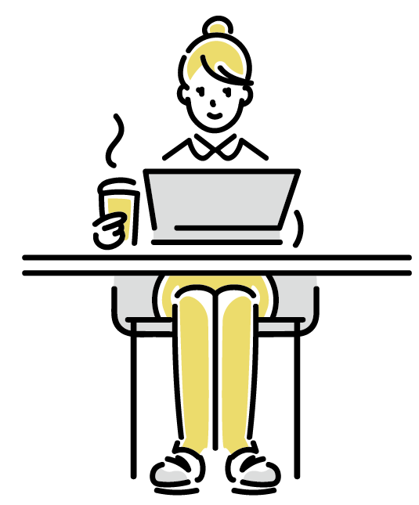
（参考）テレワーカーの声
①生活習慣・体調管理
身体を動かさないと肩こりや足のむくみが出るため、外出しています。休憩時間に腕立て伏せをすることもあります。
２㎞先のスーパーまで歩くなど無理なく運動を取り入れています。
②ストレス対処
毎日３回心身の状態を自分に問いかけ、対処しています。
休みの日は可能な限り外出して気分転換をしています。
③コミュニケーション（報連相）
気になったときにはすぐに、電話やチャットでコミュニケーションをとって相談するようにしています。
④仕事の取組み方・働き方
仕事を始めるときに、自分なりのルーティンを決めて、仕事モードに切り替えています。（始業までラジオを聞き、それから朝礼に参加するなど）
テレワーカーの方への専門家ヒアリングより（2022）
Notes:
テレワーク時のセルフマネジメントの方法についてさまざまな意見が出ましたね。
こちらの参考資料「テレワーカーの声」は、障害を開示して働いているテレワーカーの方々が、実際に行っているさまざまな対処方法です。セルフマネジメントの工夫が多く挙げられているので、参考にしてください。

Slide 19
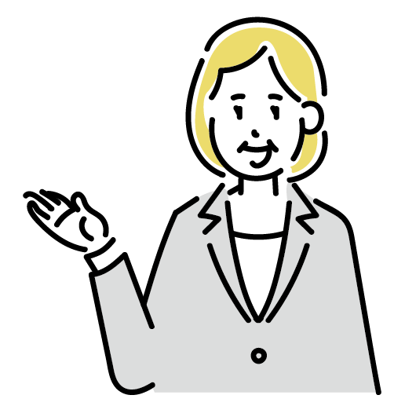
５．まとめ
テレワークでは、職場に出社する勤務以上に
セルフマネジメント力が求められます。
①生活習慣・体調管理
②ストレス対処
③コミュニケーション（報連相）
④仕事の取組み方・働き方
４つの視点から検討しました
本日話し合った対処方法や
別紙「テレワークのための対処方法リスト」を活用して、テレワークでも健康的で安定した職業生活を維持できるよう対処していきましょう。
Notes:
まとめです。
テレワークでは、職場に出社する勤務以上にセルフマネジメント力が求められます。
出社時と同様に、テレワーク時にも生活リズムを整え、体調管理に努めることが大切です。生活習慣や体調を自己管理する力が求められます。
自分のストレスや疲労のサインを把握しておくことで、適切なタイミングでストレス対処を実践することができます。テレワーク時は、自分の体調やストレス、疲労について周囲からも把握されづらいため、より一層自分の状態を把握し、適切な対処をすることが重要です。
テレワーク時は、直接、上司や同僚と関わる機会が減り、相手の状況が見えなくなるため、出社時に気軽にできていた報連相を意識して行う必要があります。メールやチャット、Web会議等、いろいろな方法を活用して自己発信することも大切です。また、自分の体調についても周囲からは気づかれにくくなるため、体調を崩す前に早めに自己発信して、業務の調整等を依頼することが大切です。
仕事の取組み方・働き方について、お互いのスケジュールや進捗管理を共有できるようにしたり、仕事をやりやすい環境に整えることも大切です。
本日はテレワークのためのセルフマネジメントにおける対処方法について話し合いました。
今後、皆さんがテレワークで働く際に、これらの対処方法をうまく活用して、テレワーク時も健康的で安定した職業生活を維持していただきたいと思います。「テレワークのための対処方法リスト」は、定期的な自分の振り返りの際にも活用してください。

